Slide 1
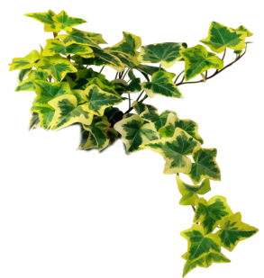



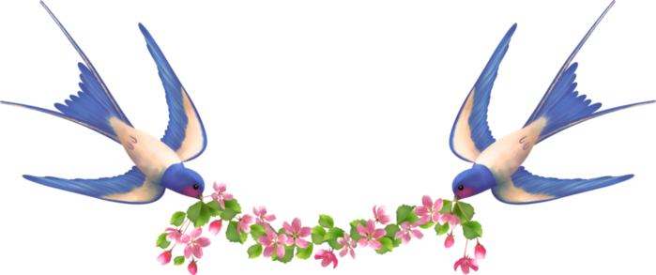



Комнатные растения
наши друзья
Воспитатель: Е.А. Юндина

Slide 2

Хрустит за окошком морозный денёк.
Стоит на окошке цветок-огонёк.
Малиновым цветом цветут лепестки,
Как будто и вправду зажглись огоньки.
Его поливаю, его берегу,
Его подарить никому не могу!
Уж очень он ярок, уж очень хорош,
Уж очень на мамину сказку похож!
Е.Благинина

Slide 3

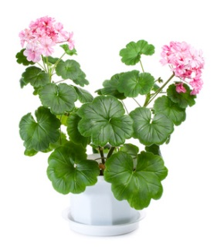

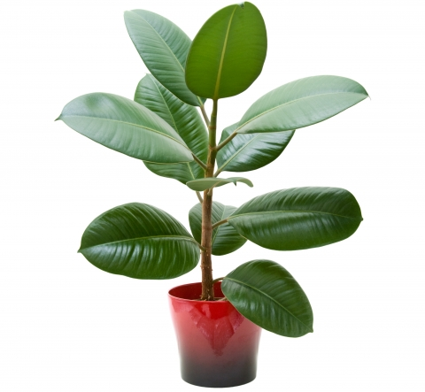
Куст – оконный и балконный,
Лист – пушистый и душистый,
Он сборчатый и каемчатый
А цветы на окне – словно шапка в огне.
(Герань)
В кадке вырос куст –
И широк, и густ:
Лист как кожаный,
Плотно сложенный,
Ствол бузиновый,
Как резиновый. (Фикус)

Slide 4

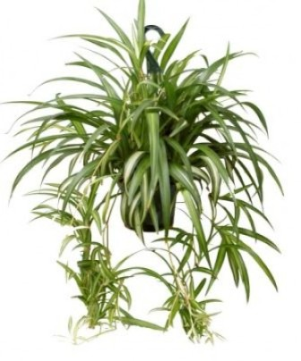
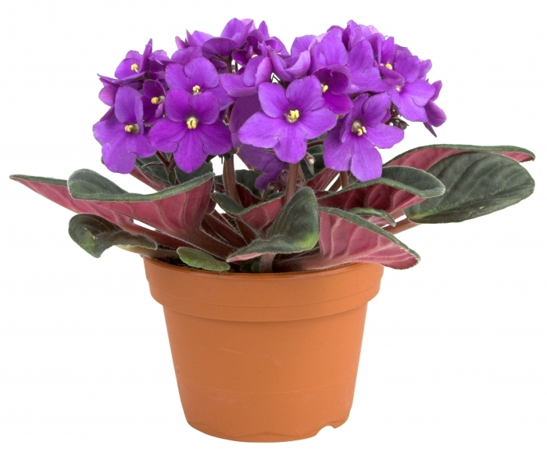
Своими узкими листами
Озеленю ваш дом,
И всех отдельными кустами
Я награжу потом.
Своих детей очень люблю –
Их при себе я сохраню.
(Хлорофитум).
Хоть мы ростом низковаты,
Любят очень нас ребята.
Мы целый год почти цветем
И украшаем дом.
Всех оттенков наши глазки,
Не жалеем для них краски.
(Фиалки)

Slide 5

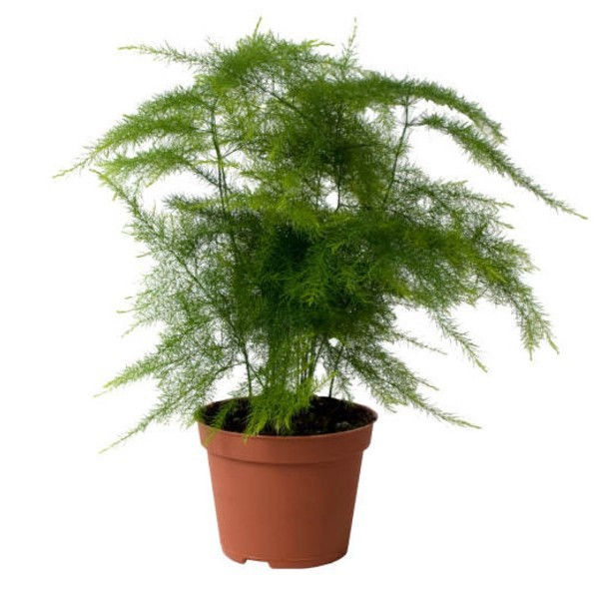
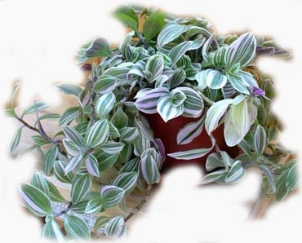
С цветочного горшка
Вниз свесила я косы.
Я не цвету пока
На улице морозы.
Но только снег растает-
Я тут же расцветаю.
(Традесканция)
Вырос кустик пышный,
На окне не лишний;
Листья – незаметные,
А плоды – запретные.
(Аспарагус)

Slide 6
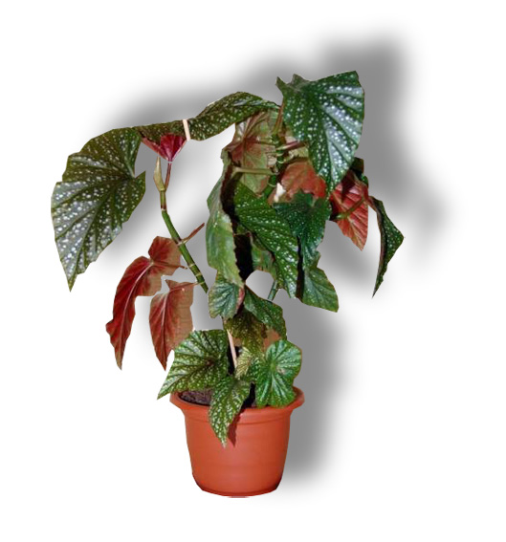
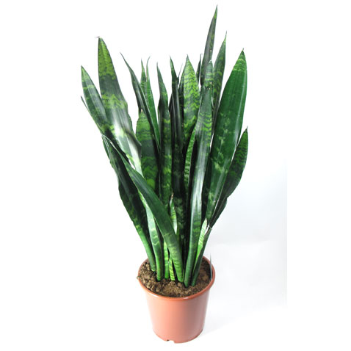

Лист растет косой,
Не умыт росой;
У него на спине
Белые пестринки,
А цветы – горстями,
Красными кистями. (Бегония)
Щучий хвост
Пошел в рост:
Не в пруду, не в речке –
На окне, у печки. (Сансевьера)

Slide 7
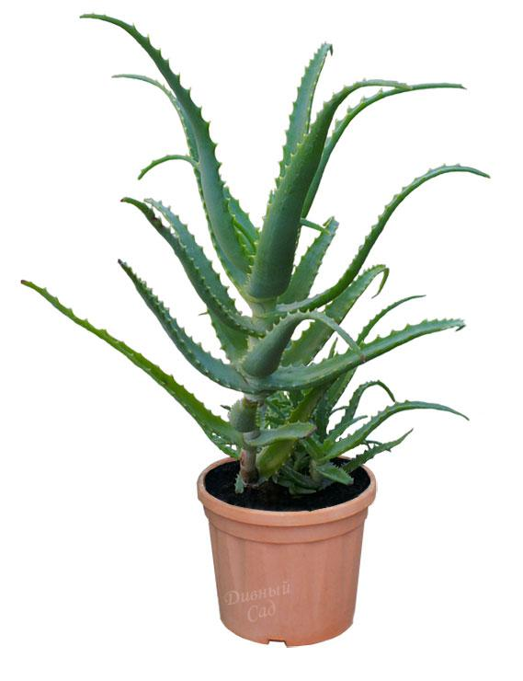

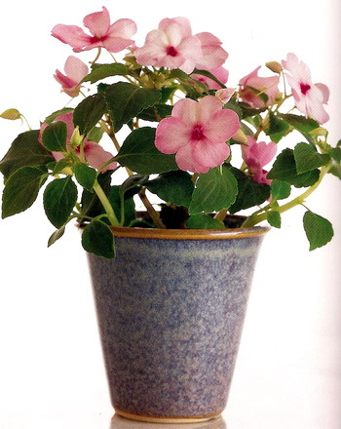
Меня по кличке все зовут,
А имени не знают.
Но будет сухо или дождь-
Я тут же сообщаю.
(Бальзамин)
Лист горбочком, с желобочком,
Шипы имеет, а ранить не умеет.
Зато лечит нас В любой день и час.
(Алоэ)

Slide 8


Нельзя забывать, что комнатные растения это для детей источники:
Красоты Доброты
Хорошего настроения
Здоровья Чистого воздуха

